Slide 1
B-SESİ KELİME
b
B

Slide 2
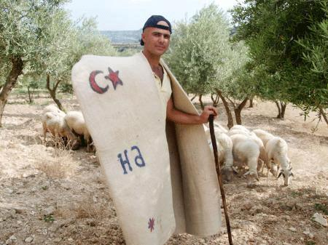
B-SESİ KELİME
a
ba
aba

Slide 3
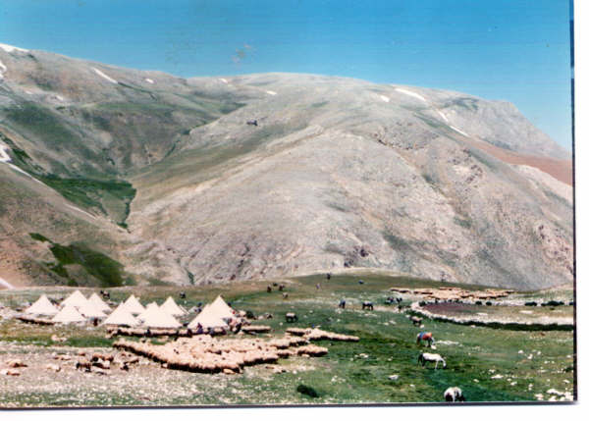
B-SESİ KELİME
o
ba
oba

Slide 4
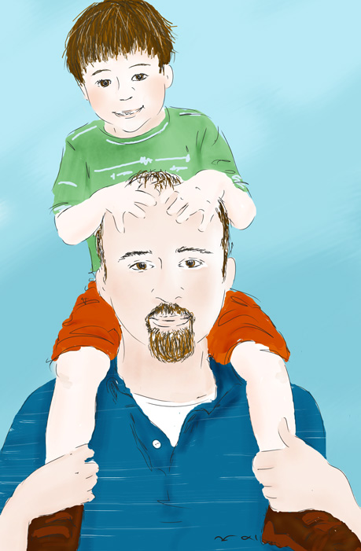
B-SESİ KELİME
ba
ba
baba

Slide 5
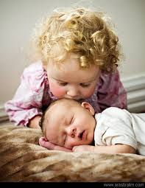
B-SESİ KELİME
ab
la
abla

Slide 6
B-SESİ KELİME
be
be
bebe

Slide 7
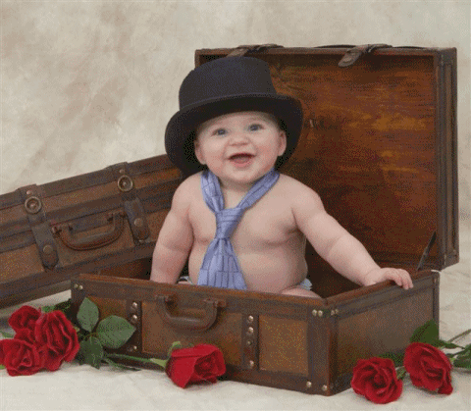
B-SESİ KELİME
be
bek
bebek

Slide 8
B-SESİ KELİME
ba
tı
batı

Slide 9
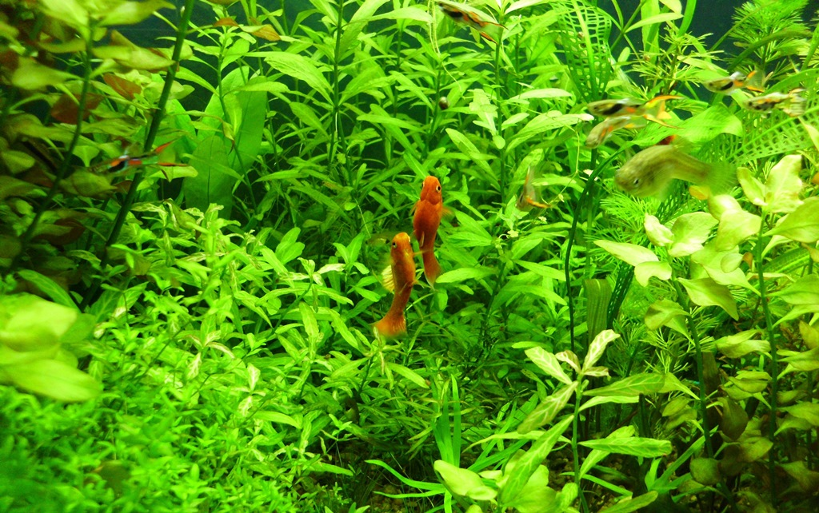
B-SESİ KELİME
bit
ki
bitki

Slide 10
B-SESİ KELİME
bit
li
bitli

Slide 11
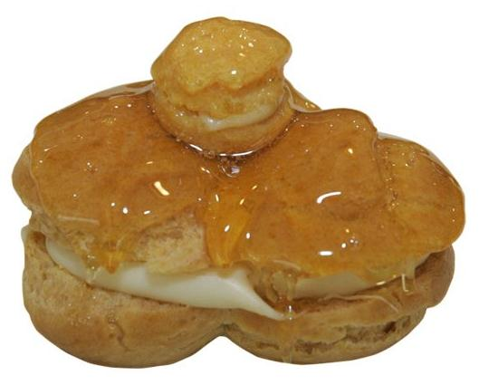
B-SESİ KELİME
bal
lı
ballı

Slide 12
B-SESİ KELİME
bo
ya
boya

Slide 13
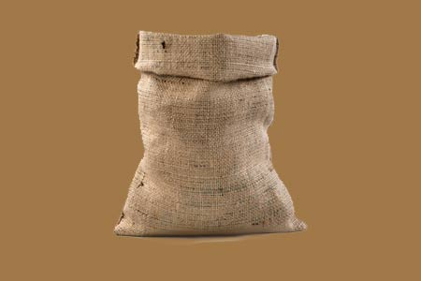
B-SESİ KELİME
tor
ba
torba

Slide 14
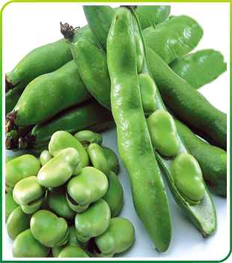
B-SESİ KELİME
bak
la
bakla

Slide 15
B-SESİ KELİME
bar
dak
bardak

Slide 16
B-SESİ KELİME
bay
rak
bayrak

Slide 17
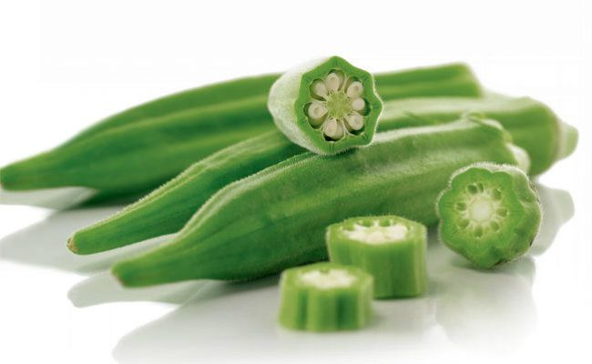
B-SESİ KELİME
bam
ya
bamya

Slide 18
B-SESİ KELİME
bur
sa
Bursa

Slide 19
B-SESİ KELİME
bes
te
Beste

Slide 20
B-SESİ KELİME
ben
su
Bensu

Slide 21
B-SESİ KELİME
ber
ke
Berke

Slide 22
B-SESİ KELİME
ber
kay
Berkay

Slide 23
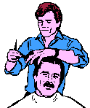
B-SESİ KELİME
ber
ber
Berber

Slide 24
B-SESİ KELİME
bu
rak
Burak

Slide 25
B-SESİ KELİME
ba
ran
Baran

Slide 26
B-SESİ KELİME
bo
ra
Bora

Slide 27
B-SESİ KELİME
ba
nu
Banu

